Slide 1

O Robô de Câmbio
Monitoramento e Alerta Automatizado

Slide 2

O Desafio de Negócio
O Problema
Seu departamento precisa comprar dólares para pagar fornecedores, mas tem um teto orçamentário. Ficar atualizando sites o dia todo é improdutivo e ineficiente.
A Solução
Vamos contratar o Python como nosso estagiário observador. Ele monitora a cotação continuamente e só nos alerta quando for urgente.

Slide 3

Objetivo da Aula
Monitoramento em Tempo Real
Alerta Inteligente
Quando ultrapassar R$ 6,00, envia e-mail automático para a equipe
Criar um script que monitora o preço do Dólar automaticamente
Automação Completa
Sistema funciona sozinho, sem intervenção manual

Slide 4

Conceitos Fundamentais
1
2
Bibliotecas Python
Consumo de APIs
Externas (requests) vs. Nativas (smtplib)
Como buscar dados externos em tempo real
3
4
Estrutura de Decisão
Automação de Comunicação
Aplicando if a regras de negócio
Envio automático de e-mails de alerta

Slide 5




Entendendo APIs
A Analogia do Restaurante
Você (Cliente)
Garçom (API)
O código Python que faz o pedido
Intermediário que busca a informação
Menu (Documentação)
Prato (JSON)
Lista de opções disponíveis
Os dados que você recebe
Vamos usar a AwesomeAPI - gratuita, pública e sem necessidade de senha.

Slide 6
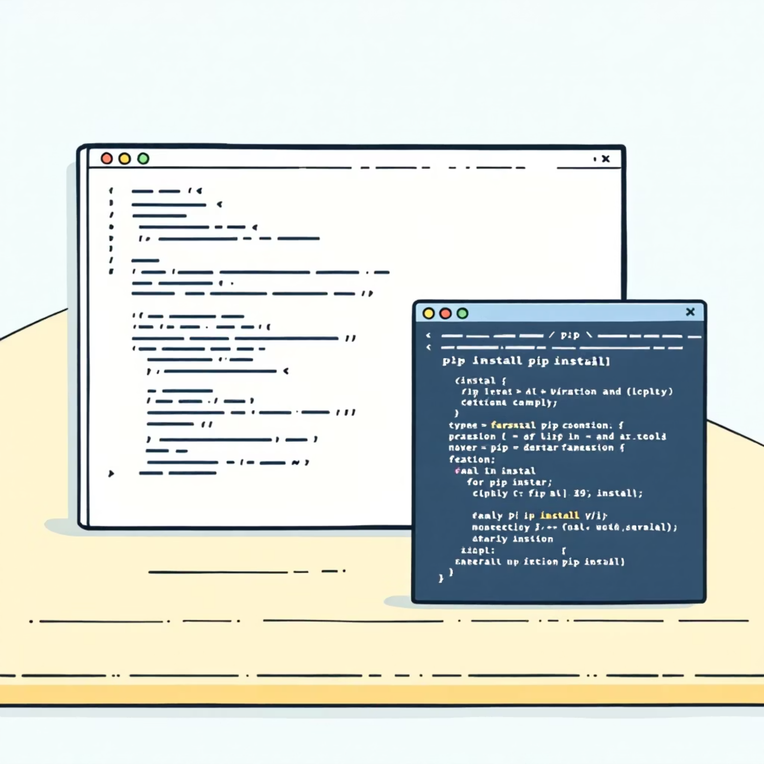
Preparando o Ambiente
Instalação
Primeiro, instale a biblioteca que faz a "ligação" com a internet:
pip install requests
Bibliotecas Necessárias
requests - Busca dados na internet
smtplib - Envia e-mails
email.message - Formata mensagens

Slide 7
Estrutura do Código
01
02
03
Configurações Iniciais
Buscar Cotação
Processar Dados
Definir moedas, limite de alerta (R$ 6,00) e credenciais de e-mail
Acessar API da AwesomeAPI com requests.get()
Converter resposta JSON e extrair valor do dólar
04
05
Avaliar Condição
Enviar Alerta
Verificar se cotação ultrapassou o limite definido
Se necessário, enviar e-mail automático via SMTP

Slide 8
Traduzindo "Tecnês" para "Bancês"
Termo Técnico
Tradução para o Banco
Request (GET)
Uma "consulta" ou "query" a um sistema externo
JSON
Formato padrão de dados, como uma planilha Excel em texto
Float
Número com casas decimais (moeda, taxa de juros)
SMTP
O protocolo de envio de e-mails, o correio da internet
Status 200
"Sucesso" - a operação foi realizada
Status 404/500
"Erro" - sistema fora do ar ou página não encontrada

Slide 9


Segurança e Compliance
⚠ Nota Importante de Segurança
Para Gmail pessoal em aula, crie uma "Senha de Aplicativo" nas configurações de segurança do Google.
No Banco: Nunca use contas pessoais. A equipe de TI fornecerá o servidor SMTP interno (ex: smtp.banco.corp) e o acesso será liberado pelo IP da máquina, sem necessidade de senha no código.

Slide 10
Desafios Extras
Como podemos melhorar esse robô?
Monitoramento Contínuo
Múltiplas Moedas
Histórico de Cotações
Como fazer o robô rodar a cada 30 minutos automaticamente?
E se quisermos monitorar Euro (EUR) e Bitcoin (BTC) simultaneamente?
Como armazenar e visualizar o histórico de preços ao longo do tempo?
Dica: biblioteca time e while True
Dica: use listas e loops
Dica: salve em arquivo CSV ou banco de dados

